Slide 1
НАШИ ДЕЛА
Калейдоскоп дел волонтёрского отряда «ВОЛНА»
2018г.

Slide 2
Акция волонтёров «День подарков «Подари радость другому»

Slide 3
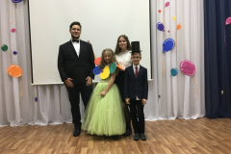
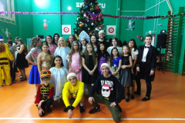
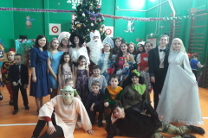
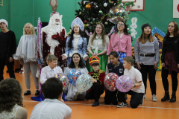
Участие в разных школьных мероприятиях
Посвящение в первоклассники
Встреча Нового года

Slide 4
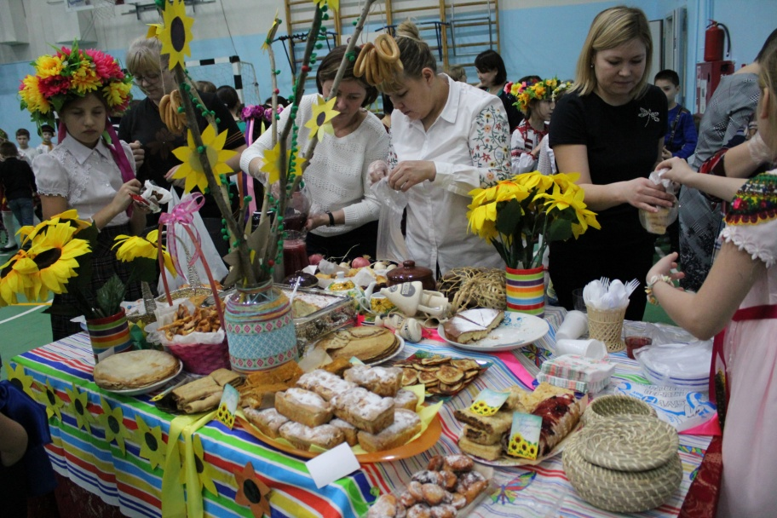
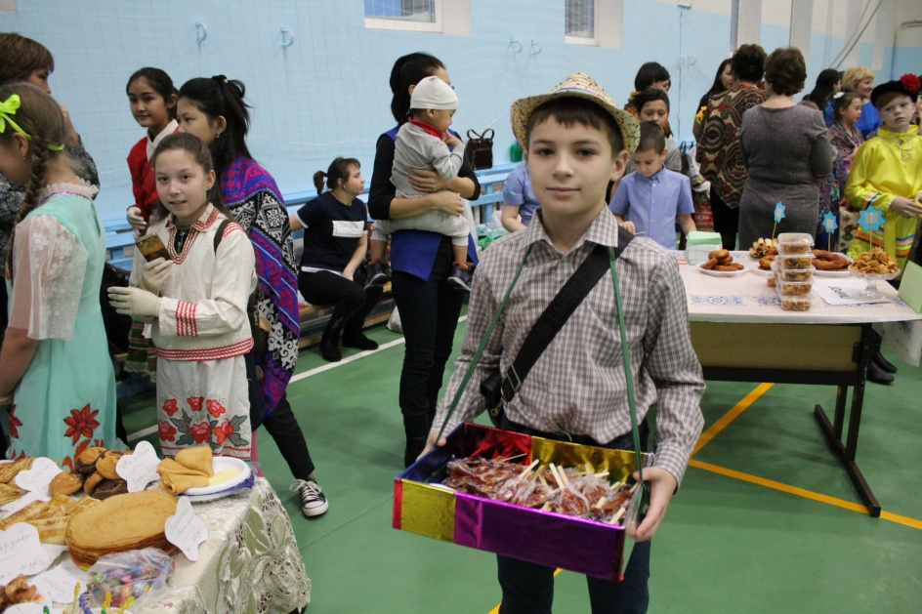
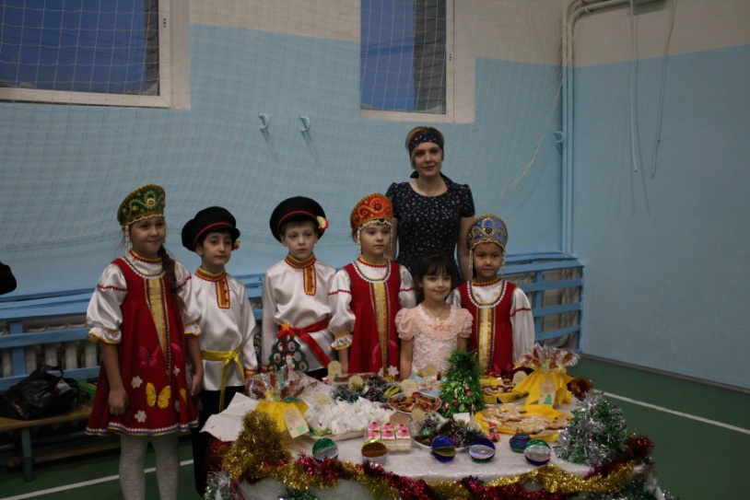
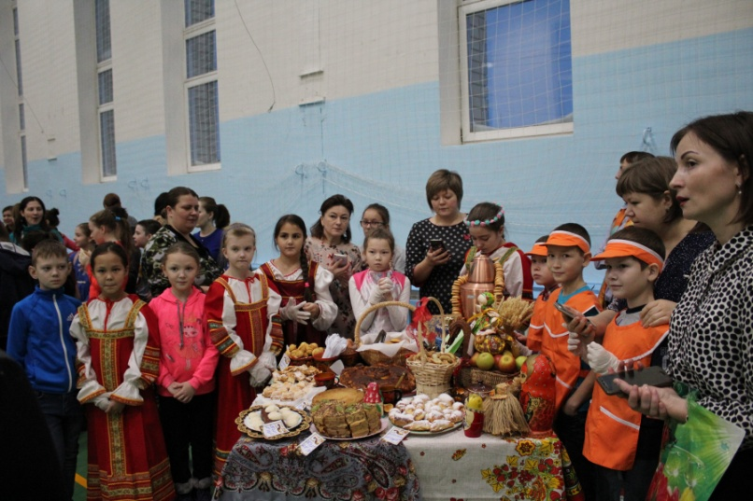
«БЛАГОТВОРИТЕЛЬНАЯ ЯРМАРКА «ДОБРОЕ СЕРДЦЕ»

Slide 5
Акция «Тёплый день»

Slide 6
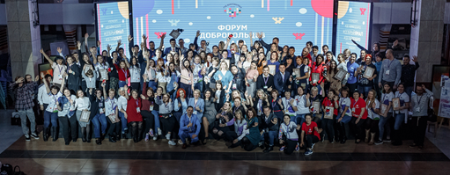
«Окружной форум добровольцев Ямала»

Slide 7
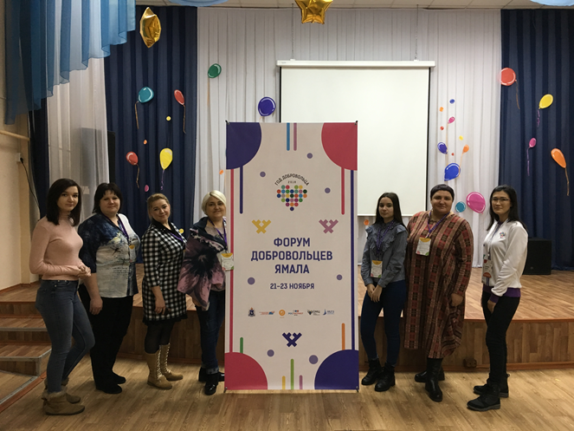
Всероссийский добрый урок «Акция «10 добрых дел»

Slide 8
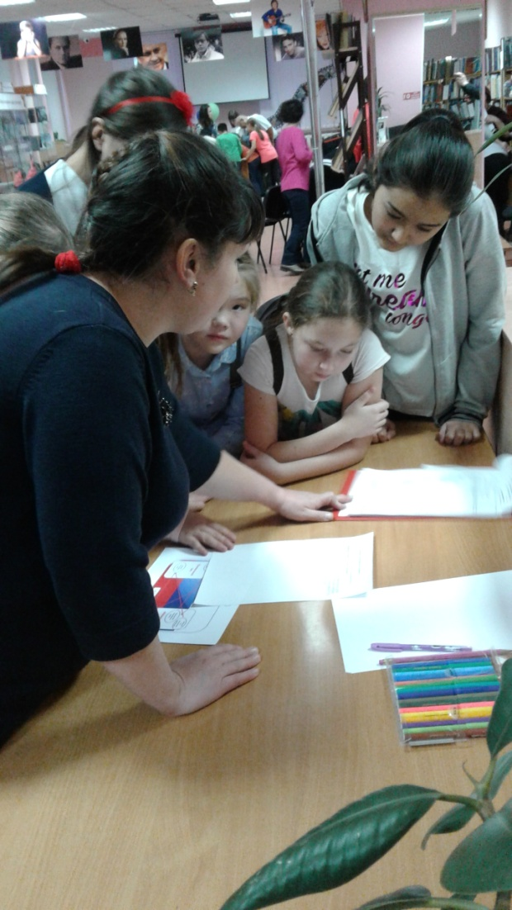
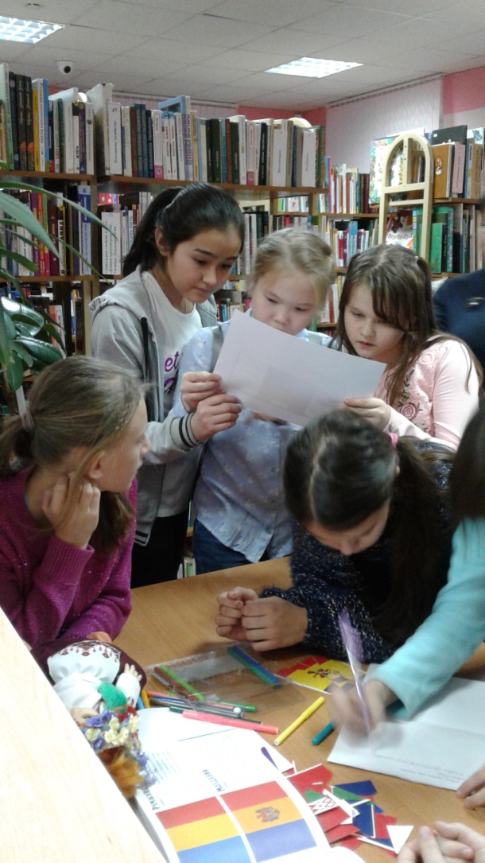
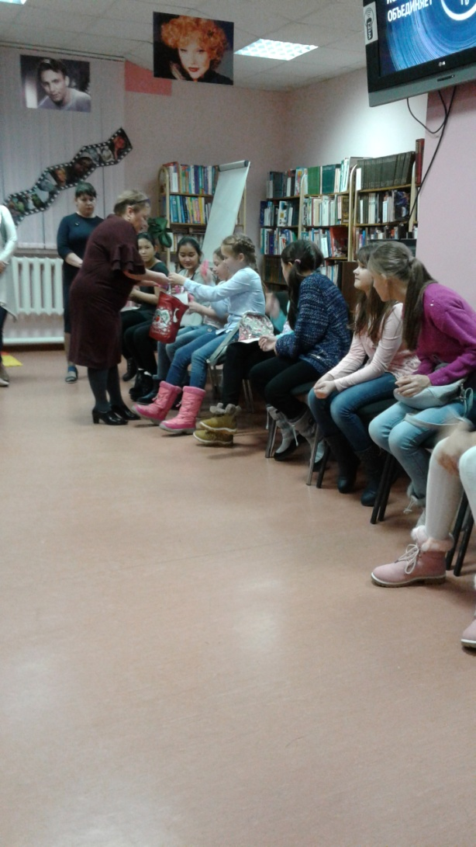
Совместные дела с библиотекой
Дружбы народов

Slide 9
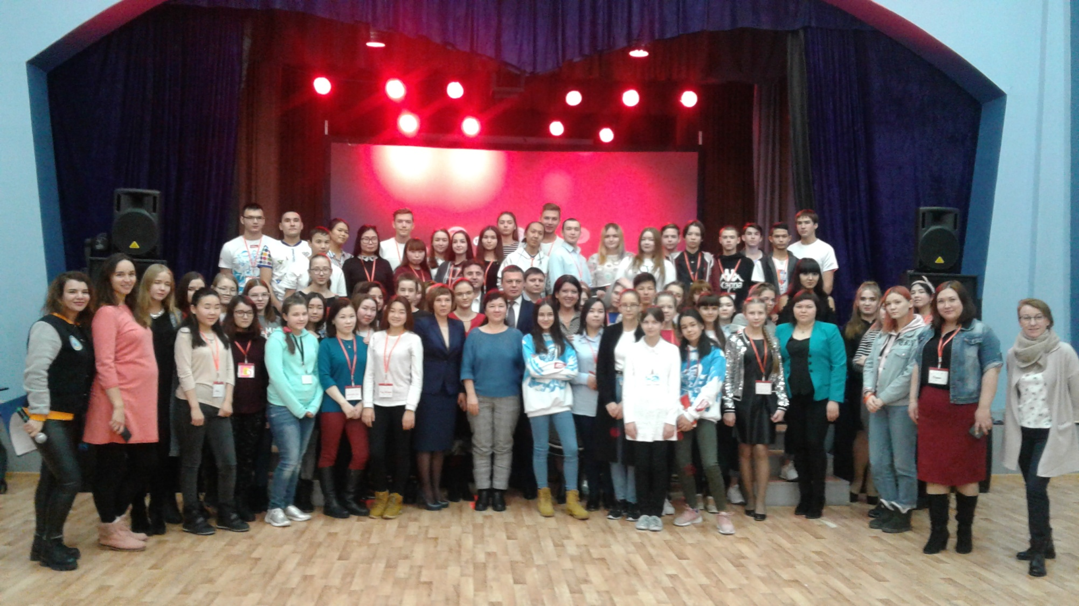
#ЯВолонтёр

Slide 10
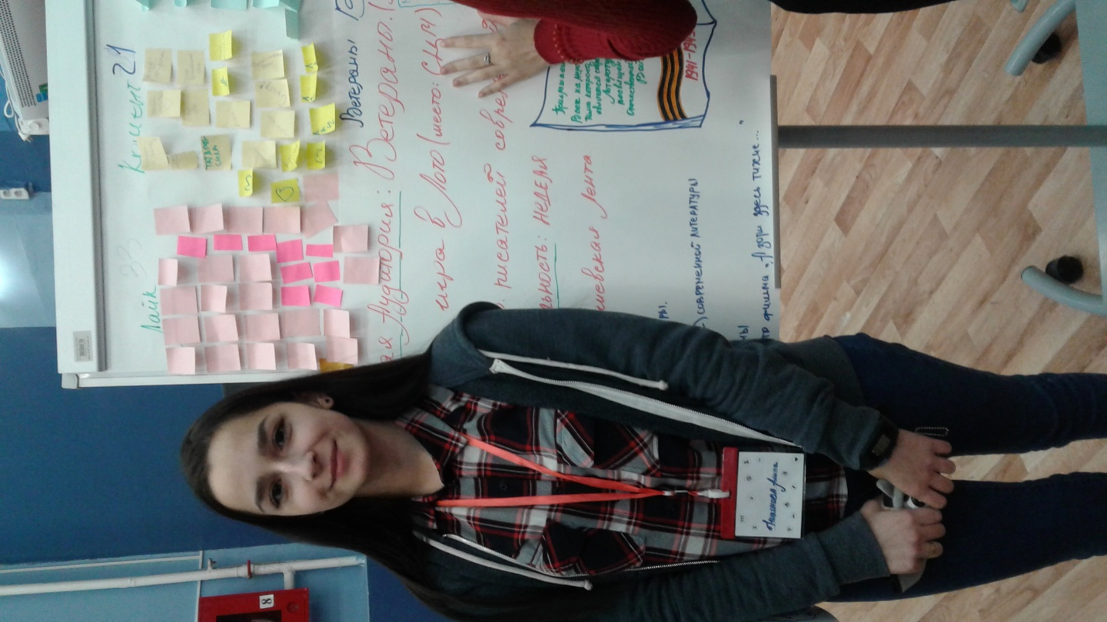
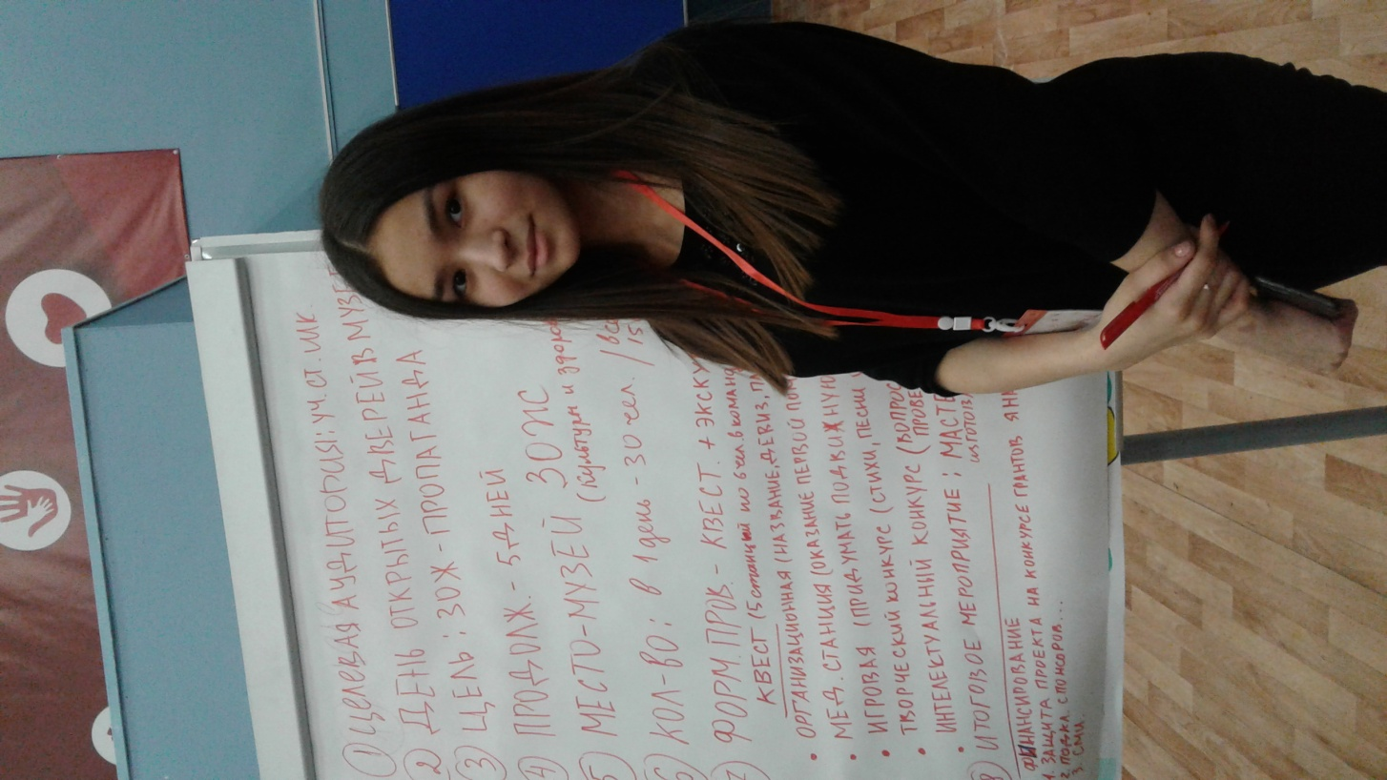

Slide 11
Флеш-моб «Танцуй ради жизни»

